Slide 1
Государственное Бюджетное Дошкольное Образовательное Учреждение Детский сад №28 Кировского района
Животные наших лесов
Воспитатель
Воробьева Е.Н.
Санкт-Петербург
2014 год

Slide 2
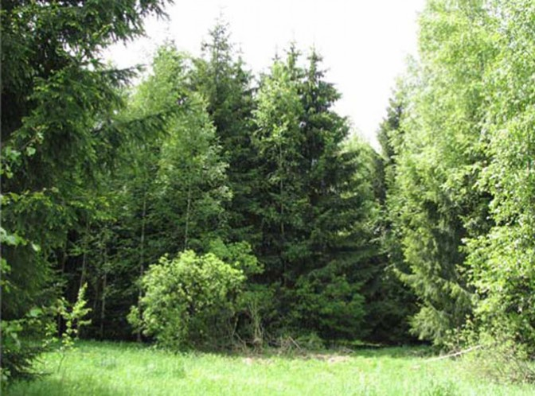
Загадки о животных

Slide 3
Задачи:
Учить детей отвечать на вопросы, отгадывать загадки, развивать диалогическую речь;
Учить детей употреблять в речи прилагательные, соотносить слова, обозначающие названия животных, с названиями их детенышей;
Воспитывать бережное отношение к природе;
Способствовать развитию эстетического восприятия окружающего мира.

Slide 4
Два пушистых длинных ушка, Любит грызть капустный лист, Прыгать может как лягушка Всех вокруг боится лис!

Slide 5
Зайцы устраивают свое жилище в ямках под кустиками. Питаются травой, очень любят кору осины. Несколько раз в год меняют свою шкурку.

Slide 6
Под соснами, под елками
Лежит мешок с иголками.

Slide 7
Ежи выходят на охоту ночью. Едят мышей, лягушек, насекомых. Зимой впадают в спячку, находят чужие норы и в них устраиваются.

Slide 8
Хвост пушистый бережёт И зверюшек стережёт: Знают, рыжую в лесу – Очень хитрую

Slide 9
Лиса охотится на мышей, зайцев и ежей. Живет в норе

Slide 10
Дружбу водит лишь с лисой, Этот зверь сердитый, злой. Он зубами щёлк да щёлк, Очень страшный серый ...

Slide 11
Волки хорошо бегают. Питаются мясом животных. Живут в логове.

Slide 12
Летом ходит без дороги Возле сосен и берез, А зимой он спит в берлоге, От мороза прячет нос.

Slide 13
Медведи быстро бегают, хорошо плавают и лазают по деревьям. Питаются ягодами, орехами, грибами. Зимой спят в берлоге.

Slide 14
Тяжелы рога по весу, Ходит важно он по лесу: Он хозяин, а не гость – Хмурый и сердитый

Slide 15
Лоси легко и быстро бегают, хорошо плавают. Питаются травой, корой деревьев.

